Slide 1
강의 노트 5.
태스크 프로그래밍(추가자료)
Nov, 2015
Seungjae Baek
Dept. of software
Dankook University
http://embedded.dankook.ac.kr/~baeksj

Slide 2
wait system call
Synopsis
Description
#include <sys/types.h>
#include <sys/wait.h>
pid_t wait(int *status);
자식 프로세스 작업이 끝날 때 까지 대기하며, 자식 프로세스가 종료한 상태를 구함
반환값은 자식의 pid
오류가 발생할 경우 -1
errno
ECHILD : 자식이 없을경우, Integer로 10
 | 8bit | 8bit
정상 종료 | 프로세스 반환값 | 0
비정상 종료 | 0 | 종료시킨 시그널 번호

Slide 3
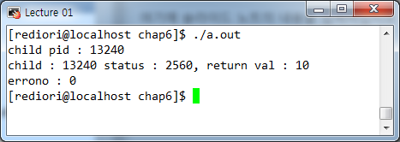
wait 예제
Example: wait.c
#include <unistd.h>
#include <stdio.h>
#include <sys/types.h>
#include <sys/wait.h>
#include <errno.h>
int main(){
int pid = 10;
int status;
int child;
pid = fork();
if( pid == 0 ){
printf("child pid : %d\n",getpid());
return 10;
}else
child = wait( &status );
printf("child : %d status : %d, return val : %d\n",child, status, status>>8);
printf("errono : %d\n",errno);
}
return 1025 일 경우는?
WIFEXITED(status) : 자식 프로세스가 정상적으로 종료되었다면 True
WIFSIGNALED(status) : 자식 프로세스가 시그널에 의해 종료되었다면 True
WEXITSTATUS(status) : 자식 프로세스가 정상 종료되었을 때 반환한 값

Slide 4
waitpid system call
Synopsis
Description
#include <sys/types.h>
#include <sys/wait.h>
pid_t waitpid(pid_t pid, int *status, int options);
pid 인자 값이 프로세스의 id(PID)인 자식 프로세스의 종료를 기다린다.
반환값은 자식의 pid
Option
WNOHANG : 이미 종료한 자식 프로세스가 하나도 없다면 부모 프로세스를 블록하지 않고 즉시 반환 ( 이 때 반환 값은 0 )

Slide 5
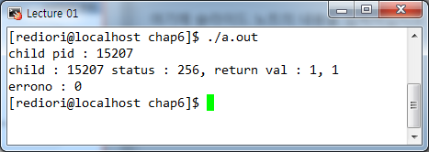
waitpid 예제
Example: waitpid.c
#include <unistd.h>
#include <stdio.h>
#include <sys/types.h>
#include <sys/wait.h>
#include <errno.h>
int main(){
int pid = 10;
int status;
int child;
pid = fork();
if( pid == 0 ){
printf("child pid : %d\n",getpid());
return 1;
}else{
child = waitpid(pid, &status,0 );
}
printf("child : %d status : %d, return val : %d, %d\n",child, status, status>>8, WEXITSTATUS(status));
printf("errono : %d\n",errno);
}

Slide 6
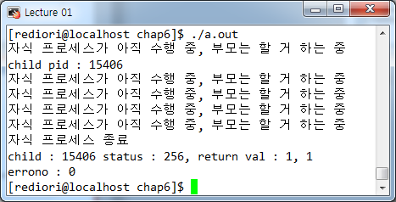
waitpid 예제
Example: waitpid.c
#include <unistd.h>
#include <stdio.h>
#include <sys/types.h>
#include <sys/wait.h>
#include <errno.h>
int main(){
int pid = 10;
int status, child, i;
pid = fork();
if( pid == 0 ){
printf("child pid : %d\n",getpid());
sleep(5);
return 1;
}else{
while(1){
child = waitpid(pid, &status,WNOHANG );
if( child == 0){
printf("자식 프로세스가 아직 수행 중, 부모는 할 거 하는 중\n");
sleep(1);
}else{
printf("자식 프로세스 종료\n");
break;
}
}
}
printf("child : %d status : %d, return val : %d, %d\n",child, status, status>>8, WEXITSTATUS(status));
printf("errono : %d\n",errno);
}
만약 sleep(1)이 sleep(100) 이라면?

Slide 7
ZOMBIE TASK
좀비 프로세스
  실행이 종료되었지만 아직 삭제되지 않은 프로세스를 의미
  pid와 exit status 등이 시스템의 메모리에 아직 남아 있음
Parent TASK
fork() system call
TASK 생성
TASK 수행
TASK 종료
ZOMBIE TASK
exec or
parent code
return or
exit()

Slide 8
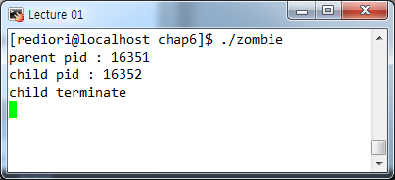
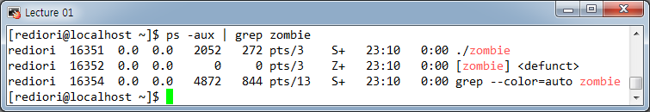
ZOMBIE TASK
Example: zombie.c
#include <unistd.h>
#include <stdio.h>
#include <sys/types.h>
#include <sys/wait.h>
#include <errno.h>
int main(){
int pid = 10;
int status, child, i;
char ch;
pid = fork();
if( pid == 0 ){
printf("child pid : %d\n",getpid());
sleep(5);
printf("child terminate\n");
return 0;
}else{
printf("parent pid : %d\n",getpid());
ch = getchar();
}
return 0;
}
언제 좀비 프로세스가 만들어 지는가?
좀비 프로세스가 많아지게 되면?

Slide 9
Pagefault Overhead: pagefault.c
#include <stdio.h>
#include <unistd.h>
#include <sys/time.h>
#include <stdlib.h>
#define BUF_SIZE 1024*1024*128
long do_time_check()
{
struct timeval tv;
gettimeofday( &tv, NULL);
return tv.tv_sec * 1000000 + tv.tv_usec;
}

Slide 10
pagefault.c
int main()
{
int* buf;
int i;
long start, end;
buf = (int*)malloc(sizeof(int) * BUF_SIZE);
//memset( buf, 0, sizeof(int) * BUF_SIZE);
start = do_time_check();
for( i = 0; i < BUF_SIZE; i++) {
buf[i] = i;
}
end = do_time_check();
printf("run time is %lu\n",end - start);
return 0;
}

Slide 11
Results
no memset | memset
816,909 usec | 565,127 usec

Slide 12
redirection
echo “test” > save.txt
  test 라는 문자열이 save.txt에 저장됨
echo
process
test
STDOUT
FD
STDIN
STDOUT
STDERR
Save.txt
save.txt

Slide 13
dup 함수
dup system call
Synopsis
#include <unistd.h>
int dup(int oldfd);
Description
파일 식별자를 복제한다.
반환값은 복사된 파일 디스크립터 번호, 사용되지 않은 가장 작은 번호가 자동으로 지정되어 반환
원래의 fd와 복제된 fd 모두 완벽히 같은 파일을 가리킨다.
실패 시 -1 반환(파라미터로 전달된 값이 fd가 아닐 경우, 더이상 fd를 할당하지 못할 경우, EBADF, EMFILE)

Slide 14
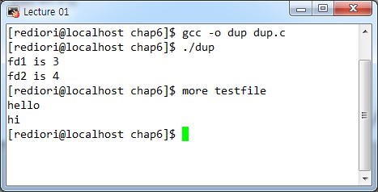
Example : dup.c
Example: dup.c
#include <stdio.h>
#include <stdlib.h>
#include <unistd.h>
#include <sys/stat.h>
#include <sys/types.h>
#include <fcntl.h>
#include <string.h>
int main(){
int fd1 = open("testfile",O_CREAT | O_WRONLY, 0755);
int fd2 = dup(fd1);
printf("fd1 is %d\n",fd1);
printf("fd2 is %d\n",fd2);
write(fd1, "hello\n",strlen("hello\n"));
write(fd2, "hi\n",strlen("hi\n"));
return 0;
}

Slide 15
dup2 함수
dup2 system call
Synopsis
#include <unistd.h>
int dup2(int oldfd, int newfd);
Description
dup 과 동일, 하지만 직접적으로 새로운 fd를 지정할 수 있음
dup2는 필요하다면 먼저 newfd를 닫고, oldfd를 newfd 에 복사한다.

Slide 16
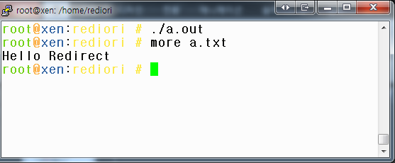
Example : dup2.c
Example: dup2.c
#include <stdio.h>
#include <unistd.h>
#include <fcntl.h>
#include <sys/types.h>
int main()
{
int fd = open("a.txt", O_WRONLY | O_CREAT);
dup2(fd, 1);
close(fd);
printf("Hello Redirect\n");
}

Slide 17
pipe 함수
pipe system call
Synopsis
#include <unistd.h>
int pipe(int fildes[2]);
Description
2개의 파일 디스크립터 생성
읽기전용과 쓰기 전용으로 구분
  filedes[0] : read only
  filedes[1] : write only
실패했을 경우 -1
  너무 많은 파일디스크립터 사용중(EMFILE)
  시스템 파일 테이블이 꽉찼을경우 (ENFILE)
  filedes가 유효하지 않을 경우(EFAULT)
  자원이 부족할 경우 (ENOBUFS)

Slide 18
Example : pipe.c(1/2)
Example: pipe.c
#include <sys/types.h>
#include <unistd.h>
#include <stdio.h>
#include <stdlib.h>
#include <string.h>
void read_from_pipe (int readfile){
int c;
char buf[100] = {0,};
int read_size;
while(1){
if( ( read_size = read( readfile, buf, 100)) > 0){
printf("\tIn Child, read size : %d, message : %s\n",read_size, buf);
break;
}
}
printf("\tchild finish\n");
}
void write_to_pipe (int writefile){
write(writefile, "write test", strlen( "write test" ));
}

Slide 19
Example : pipe.c(1/2)
Example: pipe.c
int main (void)
{
pid_t pid;
int mypipe[2];
if (pipe (mypipe)) {
fprintf (stderr, "Pipe failed. \n");
return EXIT_FAILURE;
}
printf(" mypipe[0] : %d, mypipe[1] : %d\n",mypipe[0], mypipe[1]);
if ((pid = fork ()) == 0) {
close( mypipe[1] );
read_from_pipe (mypipe[0]);
return EXIT_SUCCESS;
} else if (pid < 0) {
write( STDERR_FILENO, "fork failed\n", strlen( "fork failed\n"));
return EXIT_FAILURE;
} else {
close( mypipe[0] );
write_to_pipe (mypipe[1]);
wait(NULL);
return EXIT_SUCCESS;
}
return 0;
}

Slide 20
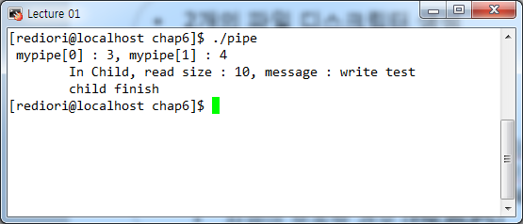
실행 결과
비어있는 FD를 할당
child에서 출력
부모의 write( writefile.... )을 통해 문자열을 자식 프로세스에게 전달한 것을 알 수 있다.

Slide 21
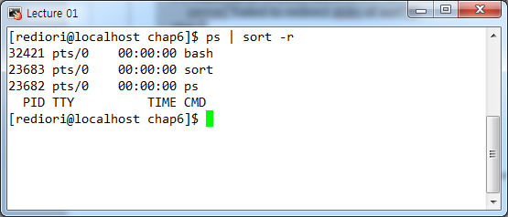
Goal
Goal
  ps | sort 구현

Slide 22
Example : pipedup.c(1/2)
Example: pipedup.c
#include <errno.h>
#include <stdio.h>
#include <unistd.h>
#include <sys/types.h>
int main(void) {
pid_t childpid;
int fd[2];
if ((pipe(fd) == -1) || ((childpid = fork()) == -1)) {
perror("Failed to setup pipeline");
return 1;
}

Slide 23
Example : pipedup.c(2/2)
Example: pipedup.c
if (childpid == 0) {
if ( dup2(fd[1], STDOUT_FILENO) == -1)
perror("Failed to redirect stdout of ls");
else {
close(fd[0]);
close(fd[1]);
execl("/bin/ps","ps", NULL);
perror("Failed to exec ls");
}
return 1;
}
if ( dup2(fd[0], STDIN_FILENO) == -1) /* sort is the parent */
perror("Failed to redirect stdin of sort");
else {
close(fd[0]);
close(fd[1]);
execl("/bin/sort", "sort", "-r", NULL);
perror("Failed to exec sort");
}
return 0;
}

Slide 24
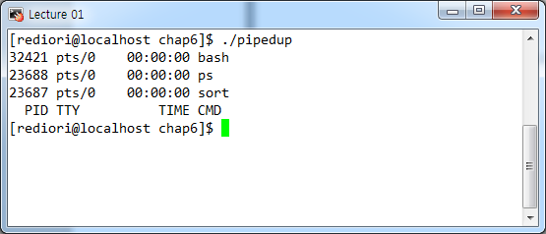
실행 결과

Slide 25

동작 과정
STDIN
int main(void) {
pid_t childpid;
int fd[2];
if (( pipe( fd ) == -1) || ((childpid = fork()) == -1)) {
perror("Failed to setup pipeline");
return 1;
}
STDOUT
1
STDERR
0
2
Parent
pipe read
pipe write
3
4
Pipe
4
3
STDIN
Child
STDOUT
0
STDERR
1
2
pipe read
pipe write

Slide 26
동작 과정
pipe read
STDOUT
if ( dup2(fd[0], STDIN_FILENO) == -1) /* sort is the parent */
perror("Failed to redirect stdin of sort");
1
STDERR
0
2
Parent
pipe read
pipe write
3
4
0
Pipe
4
3
if (childpid == 0) { /* ps is the child */
if ( dup2(fd[1], STDOUT_FILENO) == -1)
perror("Failed to redirect stdout of ls");
1
Child
STDIN
pipe write
0
STDERR
1
2
pipe read
pipe write

Slide 27
동작 과정
pipe read
else {
close(fd[0]);
close(fd[1]);
execl("/bin/sort", "sort", "-r", NULL);
STDOUR
1
STDERR
2
pipe read
Parent
pipe write
3
4
0
Pipe
4
1
3
STDIN
Child
pipe write
else {
close(fd[0]);
close(fd[1]);
execl("/bin/ps", NULL);
0
STDERR
2
pipe read
pipe write

Slide 28
동작 과정
pipe read
else {
close(fd[0]);
close(fd[1]);
execl("/bin/sort", "sort", "-r", NULL);
STDOUT
1
STDERR
2
Parent
0
Pipe
1
Child
STDIN
else {
close(fd[0]);
close(fd[1]);
execl("/bin/ps", NULL);
pipe write
0
STDERR
2

